Slide 1
1081網程期末提案
第33組
00757044 蕭皓天
00757045 丁信志

Slide 2
作品特色：
憧憬台北這個城市
卻不知道該怎麼轉搭捷運才能快速到達目的地嗎？我們連一分一秒的時間都不讓你浪費。
這個網站的最大特色，
就是以海大的學生為出發點，
能夠簡單且快速的找出
去台北地區最適合你的轉運方式

Slide 3
分工：
丁信志 | 蕭皓天
自動輪播圖片 | 判斷最適合車站
下拉式選單 | 從資料庫讀資料
網站架構排版、美編 | 美編
文字特效 | 彩蛋、特效

Slide 4
使用工具&技術：
CSS
JQuery
HTML
Javascript

Slide 5
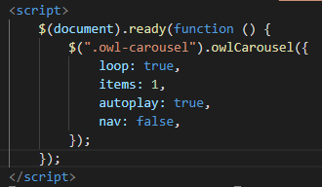
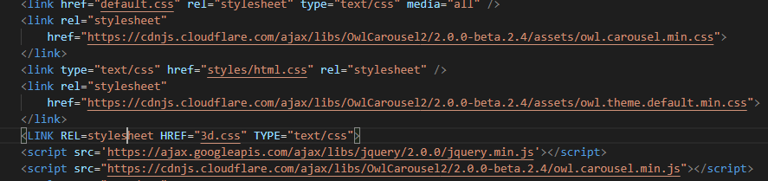
自動輪播圖片

Slide 6
作品展示：

Slide 7
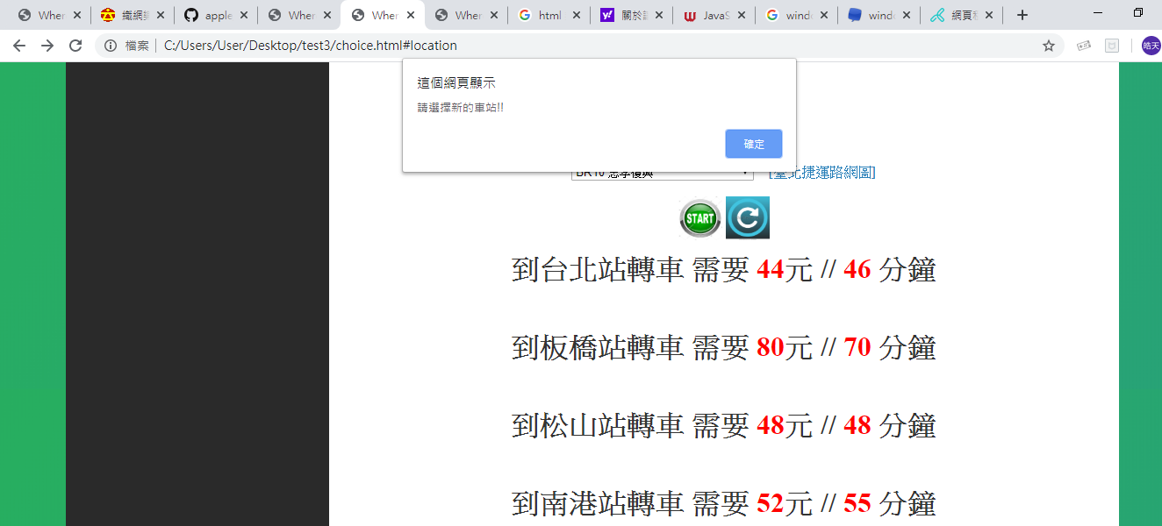
Easter EGG

Slide 8
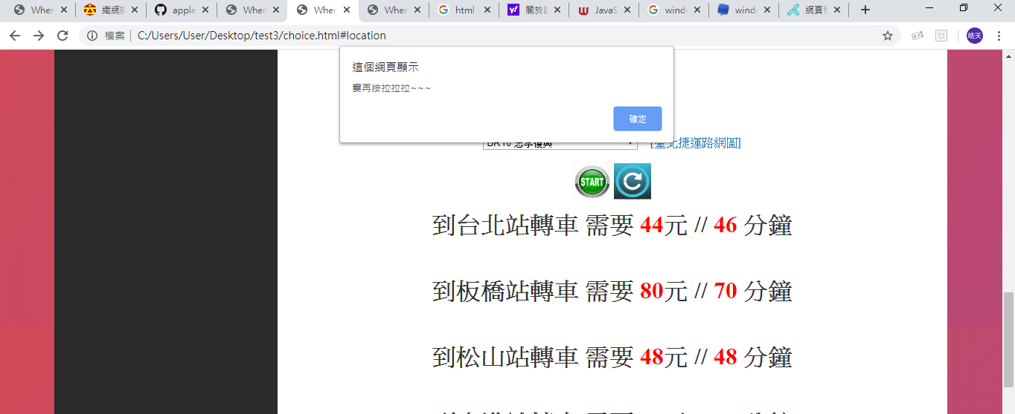
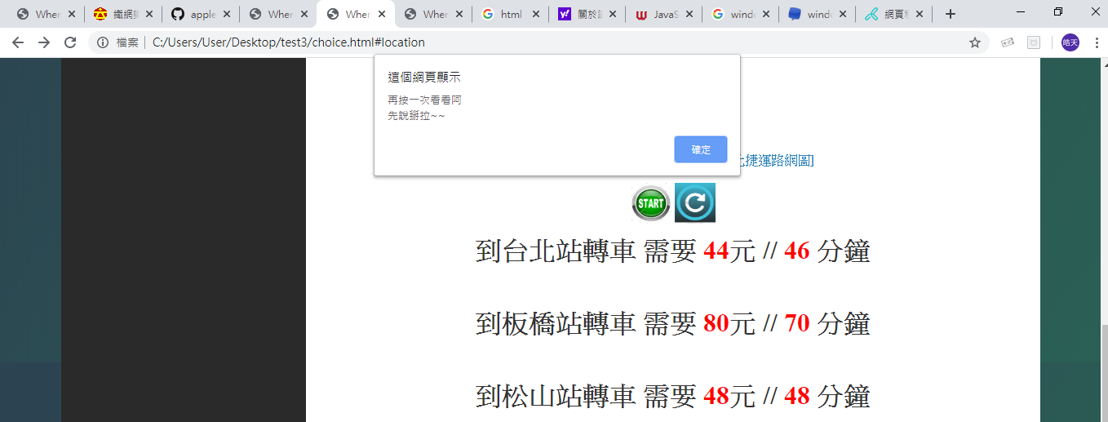

Slide 9
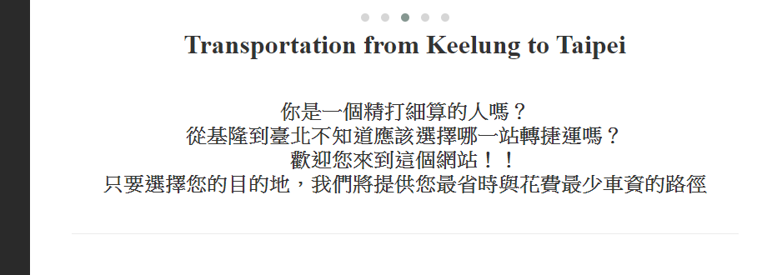
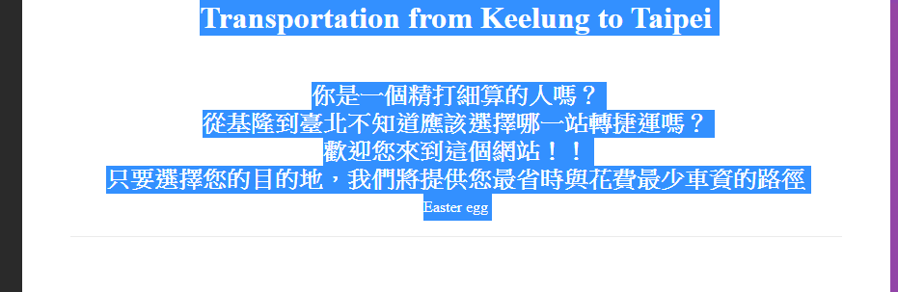

Slide 10
THE END
第33組
00757044 蕭皓天
00757045 丁信志

